Slide 1
Φωνολογια τησ αρχαιασ αττικησ διαλεκτου

Slide 2
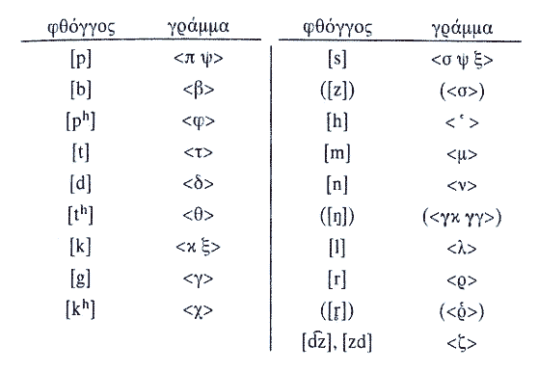

Slide 3
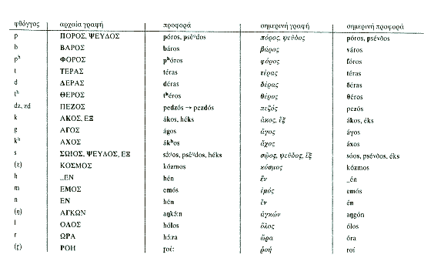

Slide 4
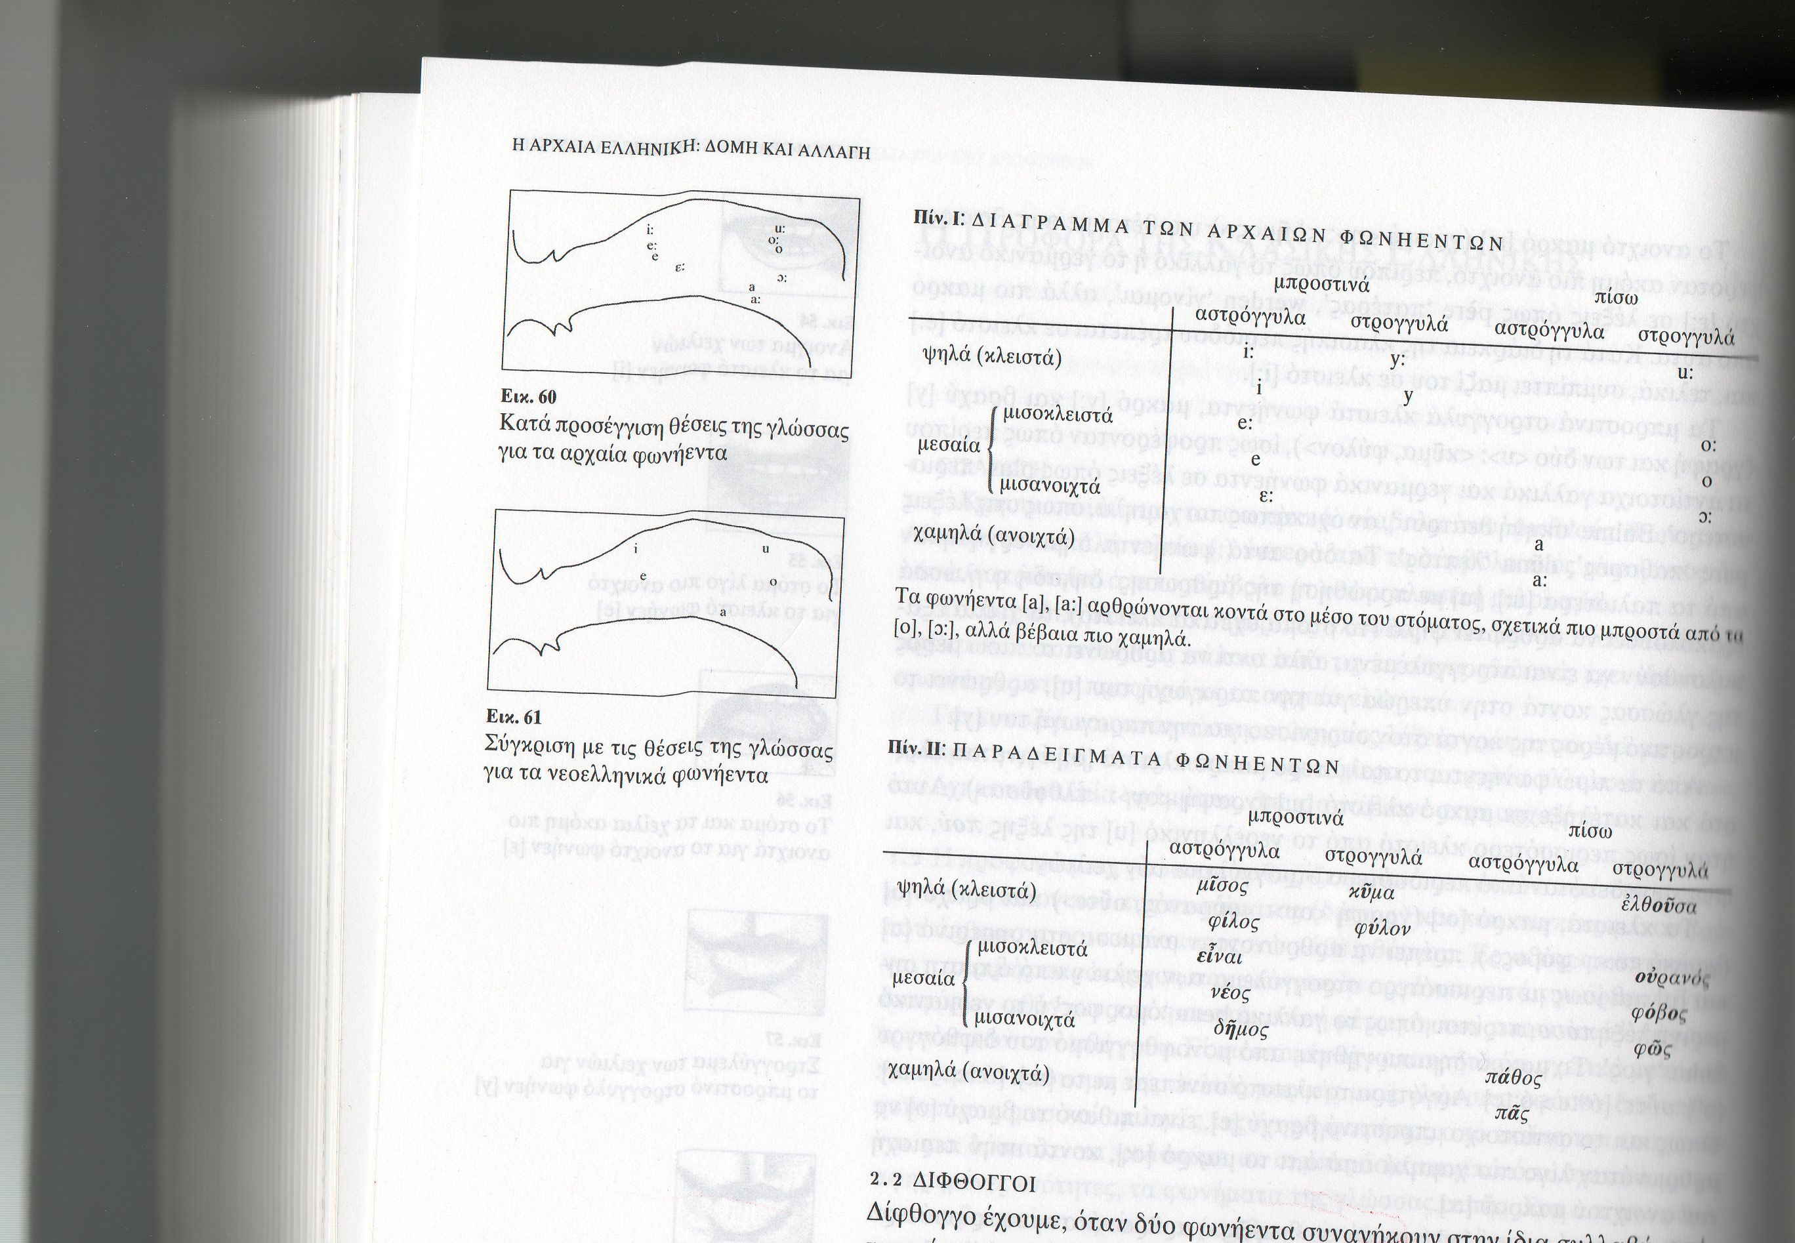

Slide 5
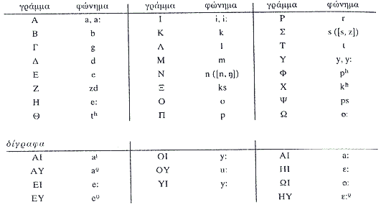

Slide 6
Αττική διάλεκτος
συμμαχία Κορκυραίων καὶ Ἀθηναίων εἰς
τὸν ἀεὶ χρόνον. ἐάν τις ἴηι ἐ[πὶ] πολέμωι ε-
[ἰ]ς τ[ὴ]γ χώραν τὴγ Κορκυραίων ἢ ἐπὶ τὸν δῆ-
μον τὸγ Κορκυραίων, βοηθεῖν Ἀθηναίος π-
αντὶ σθένει καθότι ἂν ἐπαγγέλλωσιν Κο-
ρκυραῖοι κατὰ τὸ δυνατόν· καὶ ἐάν τις ἐπ-
ὶ τὸν δῆμον τὸν Ἀθηναίων ἢ ἐπὶ τὴγ χώραν
τὴν Ἀθηναίων ἐπὶ πολέμωι ἴηι ἢ κατὰ γὴν
ἢ κατὰ θάλατταν, βοηθεῖν Κορκυραίος πα-
ντὶ σθένει κατὰ τὸ δυνατόν, καθότι ἂν [ἐ]π-
αγγέλλωσιν Ἀθηναῖοι. πό[λ]ε[μ]ον δὲ καὶ εἰ-
ρήνην μὴ ἐξεῖναι Κορκυραίοις ποιήσασ-
θαι [ἄ]νευ Ἀθηναίων καὶ [τοῦ π]λήθους τῶν σ-
υμμάχων· ποιεῖν δὲ καὶ τἆλλα κατὰ τὰ δόγ-
ματα τῶν συμμάχων. ὅρκος·
IG² 97
Αττική,
4^{ος} αι. π.Χ.

Slide 7
Αττική διάλεκτος
ἔδοχσεν τε̑[ι β]ολε̑ι καὶ το̑ι δέμοι, Ἀντιοχὶς ἐ[πρυτ]-
άνευε, Δρακ[ον]τίδες ἐπεστάτε, Διόγνετος εἶπε·
κατὰ τάδε τὸν ℎόρκον ὀμόσαι Ἀθεναίον τ-
ὲν βολὲν καὶ τὸς δικαστάς· οὐκ ἐχσελο̑ Χα-
5 λκιδέας ἐχ Χαλκίδος οὐδὲ τὲν πόλιν ἀνά-
στατον ποέσο οὐδὲ ἰδιότεν οὐδένα ἀτιμ-
όσο οὐδὲ φυγε̑ι ζεμιόσο οὐδὲ χσυλλέφσο-
μαι οὐδὲ ἀποκτενο̑ οὐδὲ χρέματα ἀφαιρέ-
σομαι ἀκρ̣ίτο οὐδενὸς ἄνευ το̑ δέμο το̑ Ἀθ-
10 εναίον,
Αττική
446-445 π.Χ.
IG.I. 3.40
Notes:
Δείγμα προ-ευκλείδειας γραφής

